Slide 1
Unity Tool
2017.09.28
이용현
0.1

Slide 2
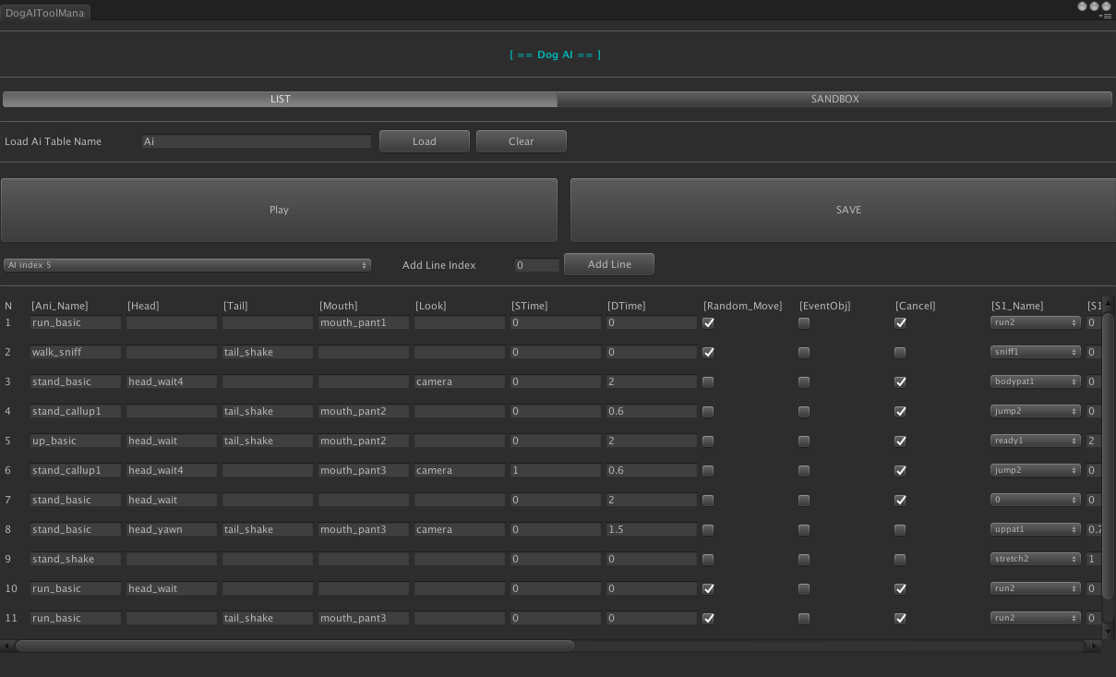
개요
목표
유니티 유저 툴 제작 방식을 확인하고, 실제 코드를 구현.

Slide 3
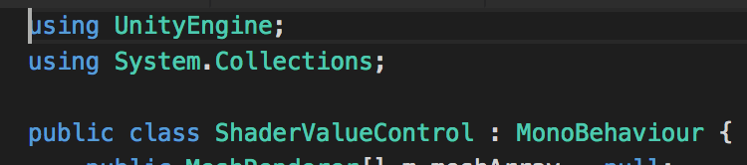
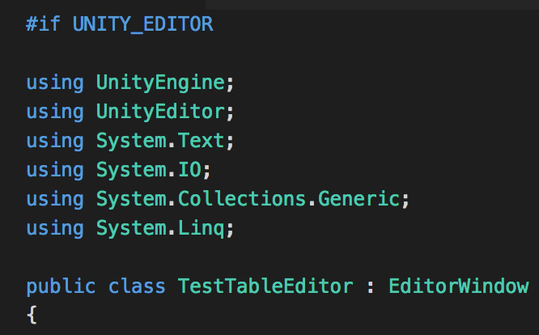
개요
상속
에디터는 MonoBehaviour 대신 EditorWindow를 상속받는다.

Slide 4
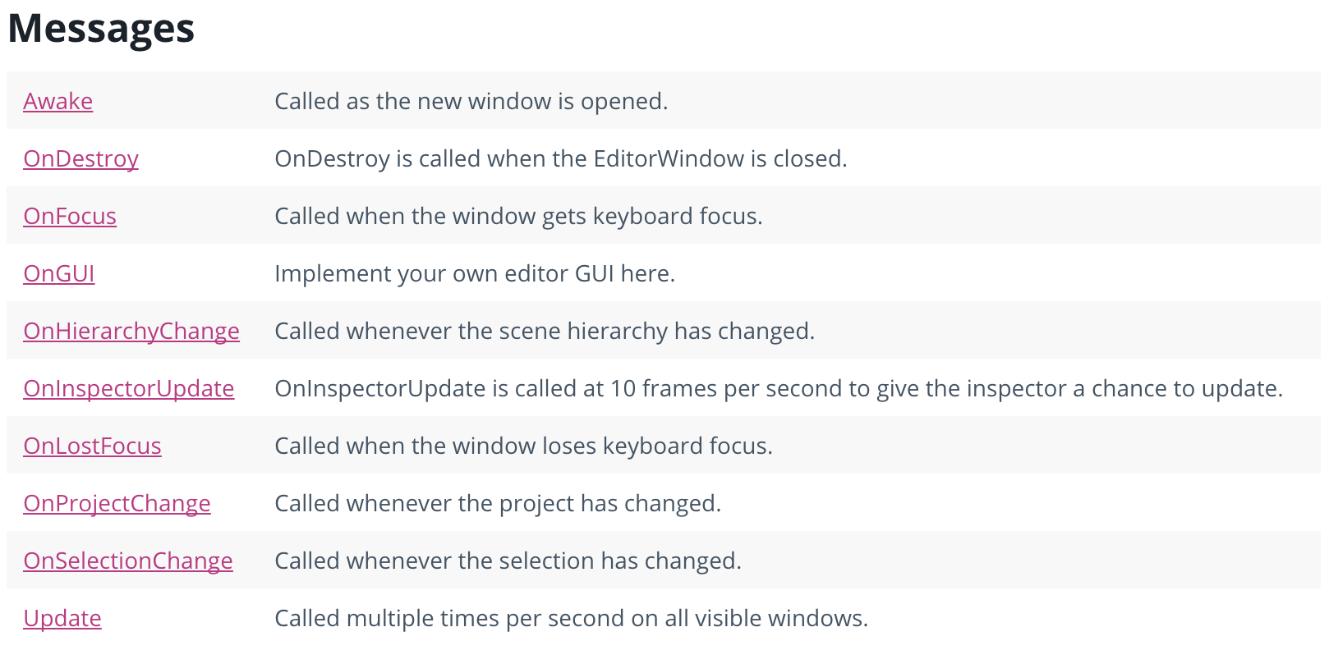
개요
Callback
EditorWindow에서 대표적으로 사용하는 Callback.

Slide 5
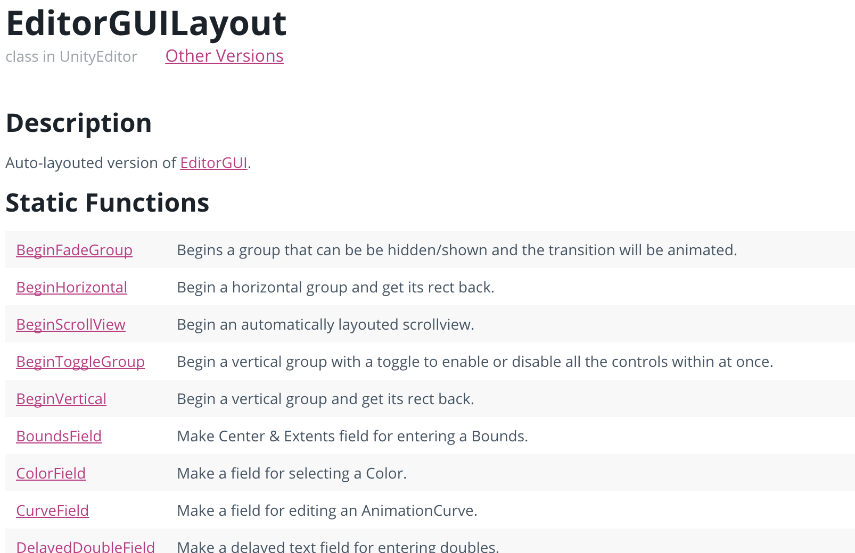
개요
GUI
EditorGUILayout으로 사용할 수 있는 에디터의 GUI.

Slide 6
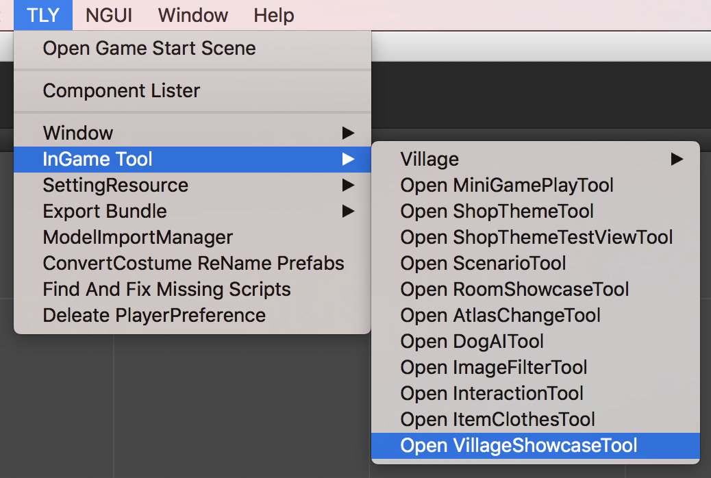
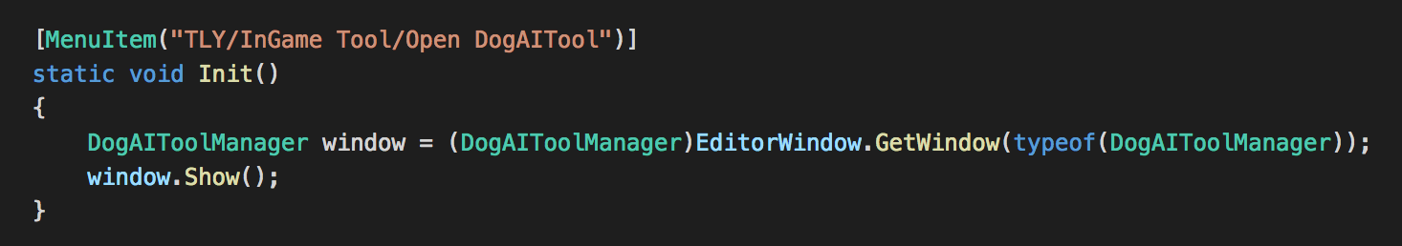
개요
메뉴 표시
작업자가 사용할 수 있도록 메뉴에 표시한다.

